Slide 1
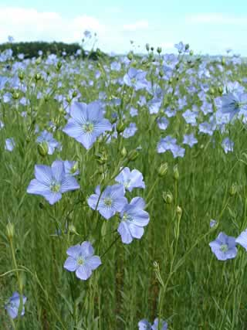
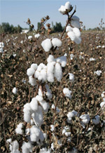
Урок по технологии в 5 классе на тему: ««Классификация текстильных волокон».
Учителя технологии МБОУ «СОШ № 11НМР РТ Шимановской Л.М.

Slide 2
Цель: Знакомство учащихся с классификацией текстильных волокон, с технологией получения ткани.

Slide 3
Классификация волокон
волокна
натуральные
химические
Растительного происхождения
Минерального происхождения
Животного происхождения
Хлопчато-бумажные
Льняные
Бамбуковые
Крапивные

Slide 4
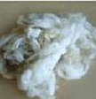
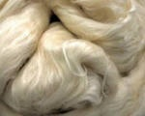
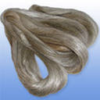
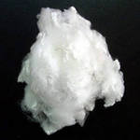
Сырьем для получения ткани служат волокна

Slide 5
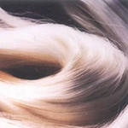
Волокно - это гибкое, прочное тело, длина которого во много раз больше, чем поперечный размер.

Slide 6
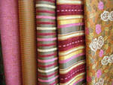
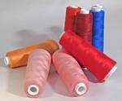
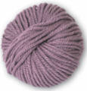
Текстильные волокна - это волокна, которые используют для изготовления пряжи, ниток и тканей

Slide 7
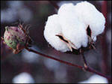
Натуральные растительные волокна.

Slide 8
Хлопчатобумажные волокна
Хлопок — волокно растительного происхождения, получаемое из коробочек хлопчатника.
При созревании плода, коробочка хлопчатника раскрывается. Волокно вместе с семенами — хлопок-сырец — собирается на хлопкоприёмных пунктах, откуда его отправляют на хлопкоочистительный завод, где происходит отделение волокон от семян. Затем следует разделение волокон по длине: наиболее длинные волокна от 20—25 мм и есть хлопок-волокно, а более короткие волоски — линт — идут на изготовление ваты, а также для производства взрывчатых веществ.

Slide 9
Текстильные волокна - это волокна, которые используют для изготовления пряжи, ниток и тканей.

Slide 10
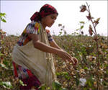
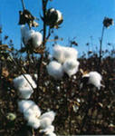
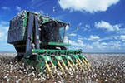
Производство хлопчатника

Slide 11
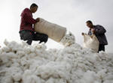
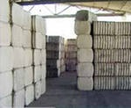
и его переработка

Slide 12
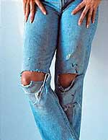
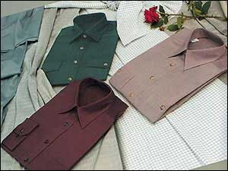
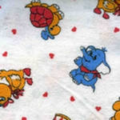
Ткани из хлопкового волокна
Ассортимент хлопчатобумажных тканей очень разнообразен, он включает наибольшее число видов и артикулов. Ткани различны по структуре, виду отделки, свойствам, внешнему оформлению и имеют разностороннее применение. Хлопчатобумажные ткани характеризуются хорошей износоустойчивостью, гигиеничностью, красивым внешним видом, цветоустойчивостью, хорошо переносят водные и тепловые обработки. Недостатки этих тканей — повышенные сминаемость и деформируемость в носке. Для выработки хлопчатобумажных тканей применяют все виды ткацких переплетений.

Slide 13
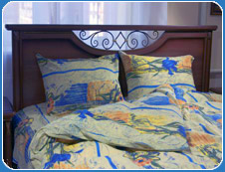
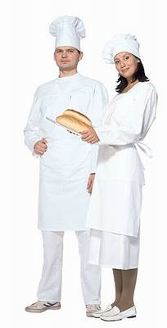
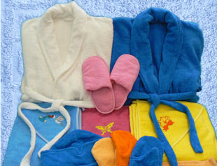

Slide 14
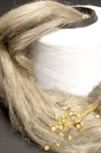
Лён - долгунец

Slide 15
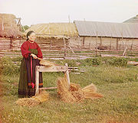
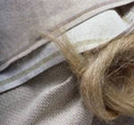
Лен и прочен и белен, Для здоровья не дурен. Лишь одна беда – забыли, Как его любили.

Slide 16
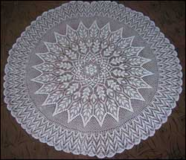
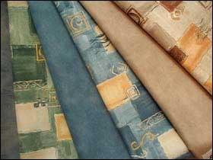
Лен в нашем доме
бельевые (постельное и столовое белье) мебельно-декоративные льняные ткани одежда

Slide 17
hello_html_50e100e4.gif
Свойства льна.
. На ощупь волокна льна жёсткие, поэтому и ткани из них более плотные и тяжёлые. Цвет льняных волокон от светло - серого, до тёмно- серого. Лён обладает блеском, т.к. его волокно имеют гладкую поверхность. На ощупь волокна льна всегда прохладные, очень высокая гигроскопичность, т. е. способность поглощать и отдавать влагу. Действие нагретой поверхностью лён переносит лучше, чем хлопок, т.к. имеет большую теплопроводность, горит лён также как и хлопок.

Slide 18
Запомни новые термины.
«Материаловедение- это наука, изучающая строение и свойства материалов
Классификация означает деление на классы по определённым признакам.
«Текстильное волокно» - это материал, из чего делают пряжу, другими словами это гибкое, прочное тело, используемое для изготовления пряжи, ниток, тканей.
Гигроскопичность- это способность волокон поглощать и отдавать влагу.

Slide 19
Производственные этапы изготовления ткани
волокно
Нити (пряжа)
ткачество
Суровая ткань
отделка
Готовая ткань
Процесс, в результате которого из волокон получают пряжу, называют прядением.
Ткань- это материал, который изготавливают на ткацком станке путем переплетения нитей или пряжи.

Slide 20
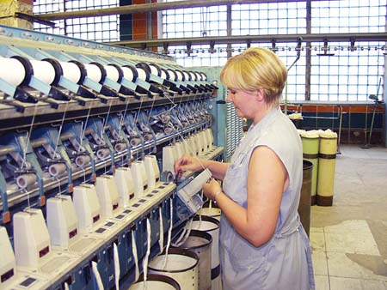
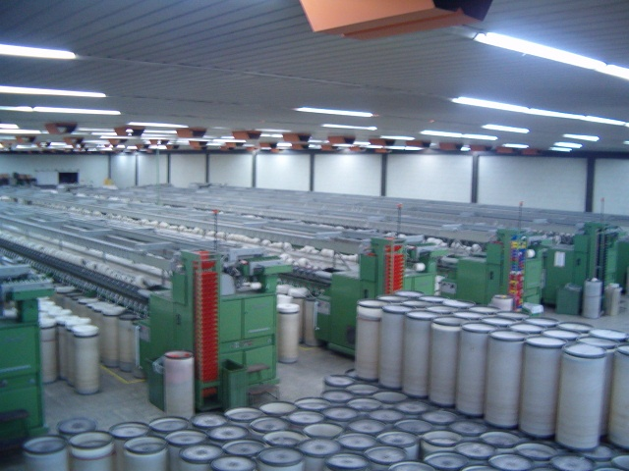
На прядильной фабрике

Slide 21
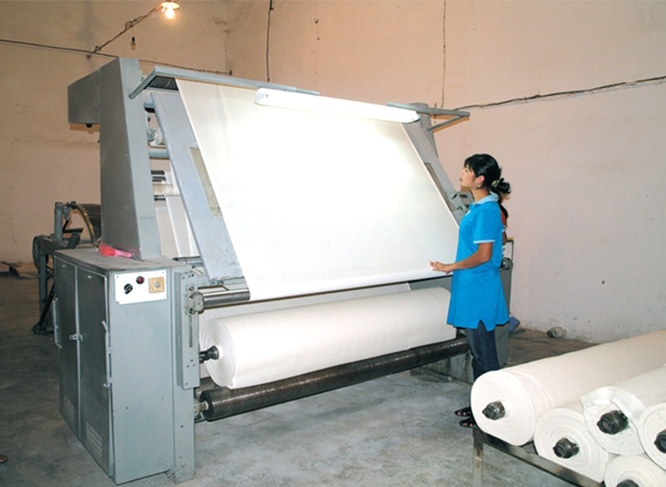
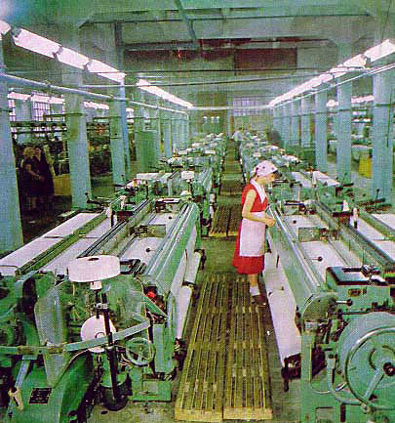
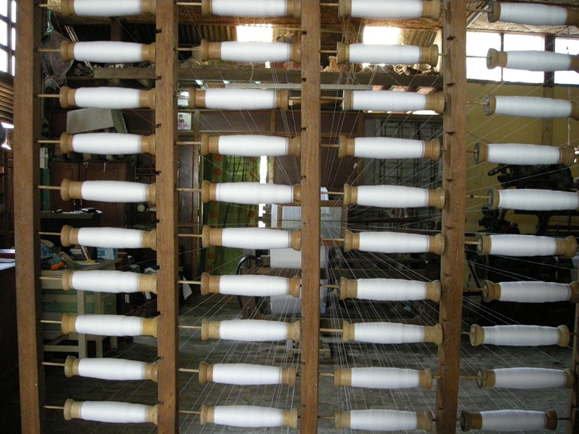
На ткацкой фабрике

Slide 22
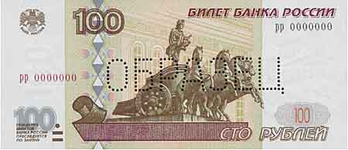
Интересно что…
Для изготовления банкнот используют бумагу, содержащую большое количество хлопковых и льняных волокон.

Slide 23
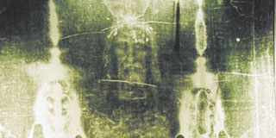
По преданию этот кусок льняной ткани был погребальным саваном Христа…

Slide 24
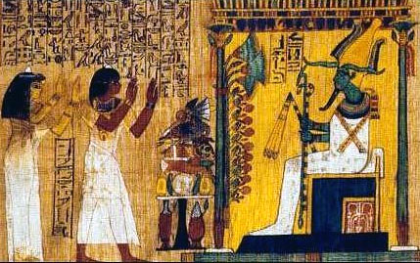
Египтяне- мумификаторы использовали льняную ткань для обертывания мумий

Slide 25
Закрепление пройденного материала
-С какими растительными волокнами вы познакомились?
-Что такое волокно?
-Что такое пряжа?
-Что называется тканью?
-Назовите производственные этапы изготовления ткани.

Slide 26
Рефлексия
было интересно…
я научилась…
теперь я могу…
было трудно…

Slide 27
Спасибо за урок!

